Slide 1

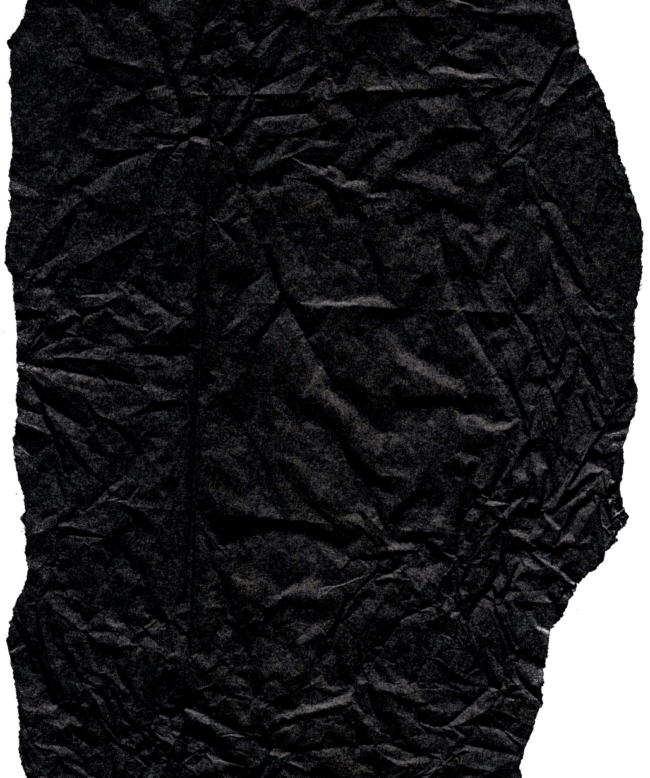

A Ucrânia na Segunda Guerra Mundial

Slide 2
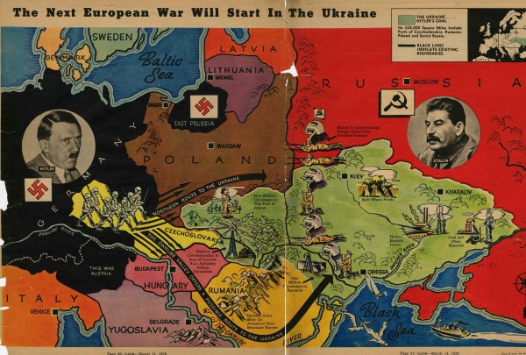
Ucranianos NAS vésperas de guerra - a maior nação da Europa sem Estado
Na véspera da guerra, o território ucraniano encontrava-se ocupado e controlado por vários Estados: a União Soviética, a Polónia, a Roménia e a República da Checoslováquia.
No dia 23 de agosto de 1939, a União Soviética e a Alemanha nazi assinaram o Pacto Molotov-Ribbentrop, que previa a partilha territorial e política da Europa. Como resultado desta conspiração entre Hitler e Estaline, a guerra afectou os ucranianos nos primeiros dias de setembro de 1939.
Ilustração da revista americana Look: “A próxima guerra na Europa vai começar na Ucrânia”. 14 de março de 1939

Slide 3
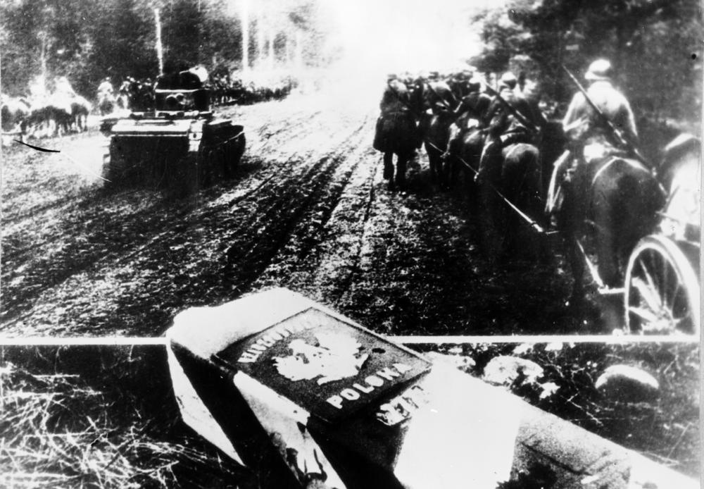
O início da Segunda Guerra Mundial
No dia 1 de setembro de 1939, a Alemanha nazi atacou a Polónia. A Grã-Bretanha e a França declararam guerra a Hitler. A União Soviética hesitou e Hitler instigou Estaline a invadir imediatamente a Polónia, ameaçando criar um Estado ucraniano independente no ocidente.
No dia 17 de setembro, a União Soviética ocupou o teritório da atual Ucrânia ocidental. Assim, até o início da guerra até 22 de junho de 1941, a União Soviética e a Alemanha foram aliados.
Soldados do Exército Vermelho atravessam a fronteira soviético-polaca. 17 de setembro de 1939

Slide 4
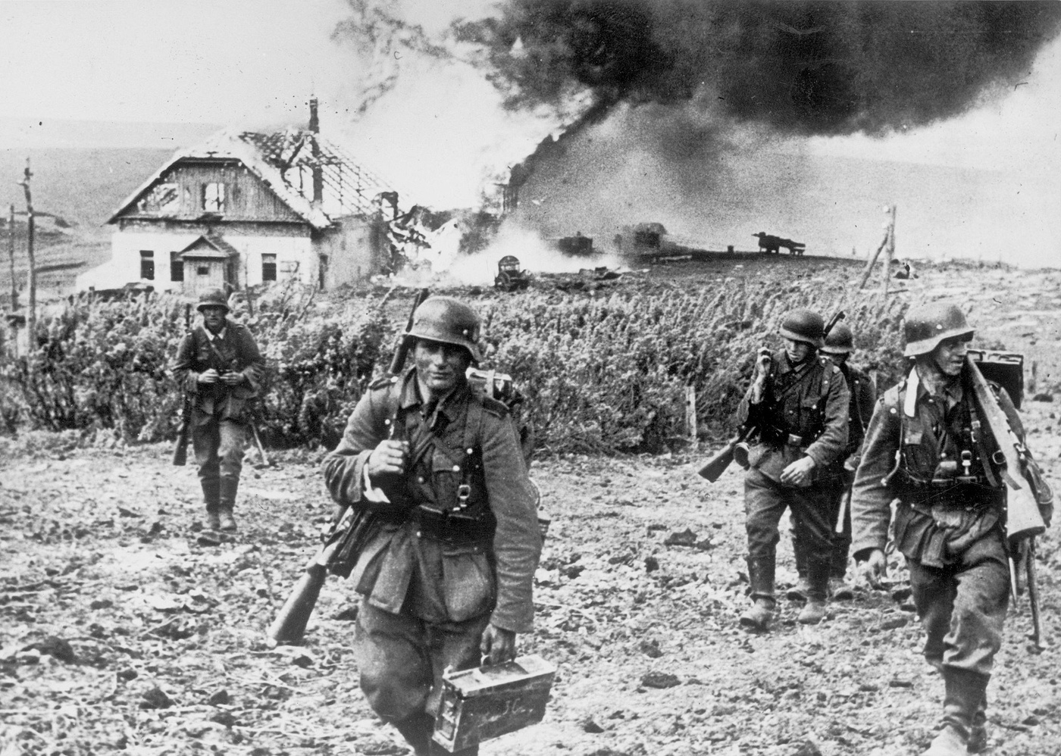
22 de junho de 1941 - início da guerra entre a Alemnha
e a UniÃo Sovietica
No dia 18 de dezembro de 1940, Hitler assinou o plano Barbarossa, uma ofensiva contra a União das Repúblicas Socialistas Soviéticas. Na noite de 22 de junho de 1941, os aviões alemães já tinham bombardeado as cidades de Zhytomyr, Kyiv, Odesa, Sevastopol e outras.
A União Soviética passou de um aliado ao inimigo.
A Alemanha avançava constantemente para leste e, no dia 22 de julho de 1942, ocupou a Ucrânia completamente.
Soldados da Wehrmacht numa aldeia perto de Kharkiv. 1942

Slide 5
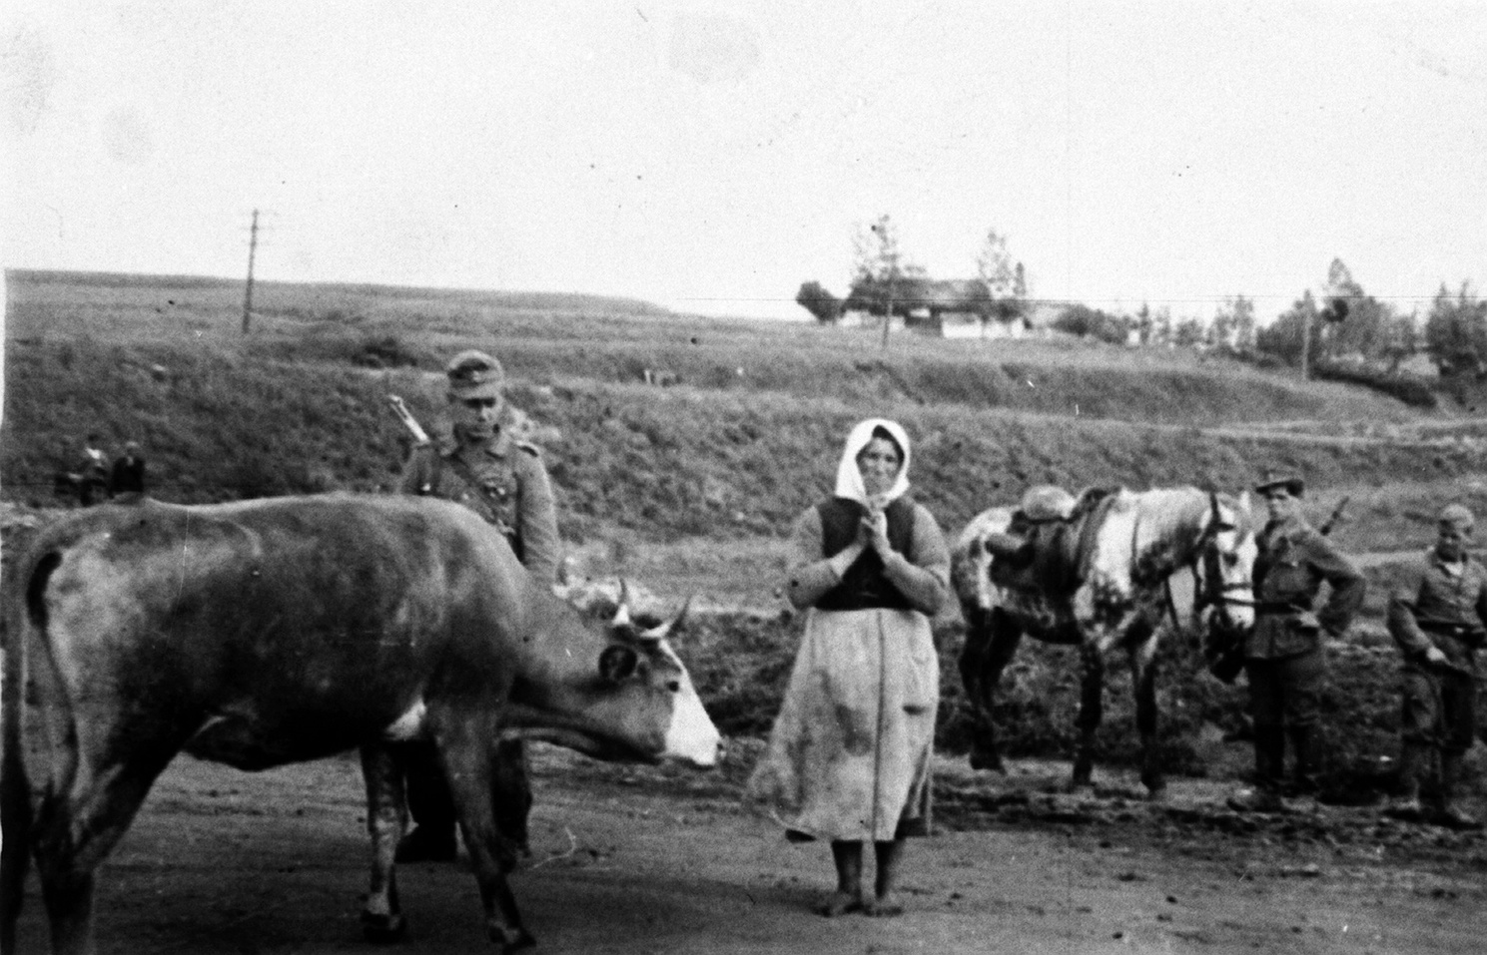
Os nazis e os aliados atribuíram à Ucrânia o papel de colónia
Os ocupantes apresentavam-se como libertadores do domínio de Moscovo.
Em 1941, dividiram as nossas terras da seguinte forma: distrito da Halytchyná (Galícia), zona de administração militar, Transnístria, Zakarpattia (Transcarpathia) e Comissariado do Reich da Ucrânia.
As piores condições de vida eram no Comissariado do Reich, onde a menor infração era punida com um tiro.
Confisco alemão de gado à população da Ucrânia. 1941-1943

Slide 6
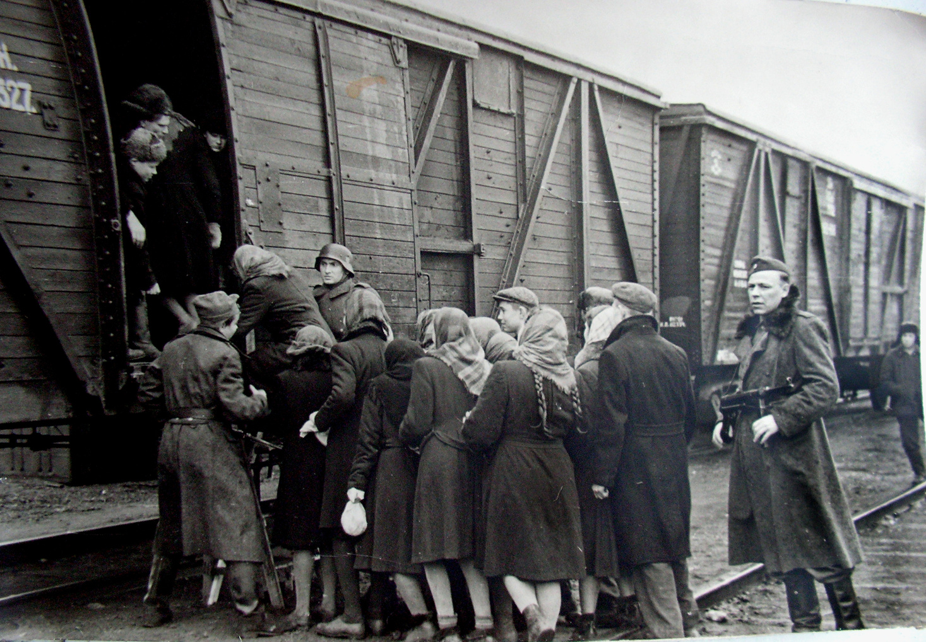
Ostarbeiter
(em português: "Trabalhador do Leste Europeu)
A Alemanha recorreu maciçamente ao trabalho forçado de trabalhadores dos territórios ocupados a leste. Os trabalhadores forçados começaram a ser deportados da Ucrânia em grande número em 1942. Inicialmente, eram voluntários, porém as deportações forçadas começaram. Até setembro de 1944, entre 1,7 e 2,4 milhões de pessoas foram retiradas por meio da força da Ucrânia.
O trabalho forçado de estrangeiros é um crime contra a humanidade.
Ostarbeiters perto dos vagões antes de serem enviados para trabalhar na Alemanha. 1942-1943

Slide 7
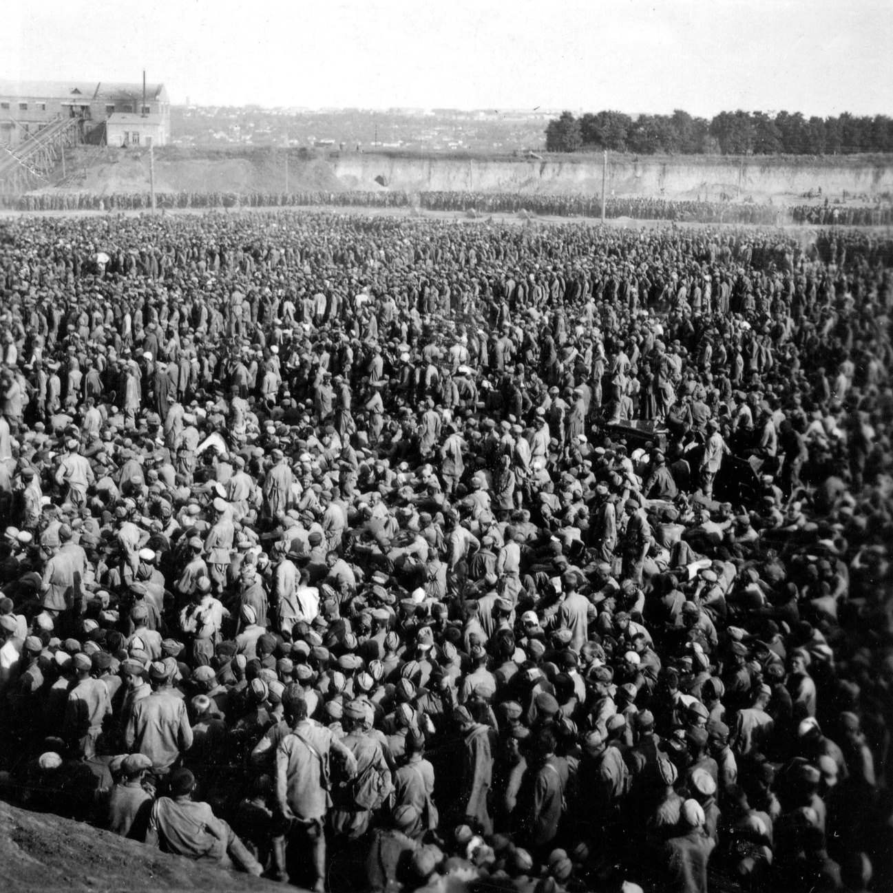
Prisioneros de guerra
Nos primeiros anos da guerra, os nazis
capturaram quase 5 milhões de soldados soviéticos. Cerca de 500.000 deles foram executados pelos ocupantes e outros 2,6 milhões morreram devido às terríveis condições dos campos de concentração.
836.000 sobreviveram, mas no pós-guerra na União Sovietica foram sujeitos a novas repressões por parte do regime comunista - foram acusados de deserção e condenados a campos de trabalho GULAG (Direção-Geral dos Campos de Trabalho Correcional e das Colónias na União Soviética) ou integrados em batalhões de trabalho.
Prisioneiros do cerco do «Fosso de Uman». 1941

Slide 8
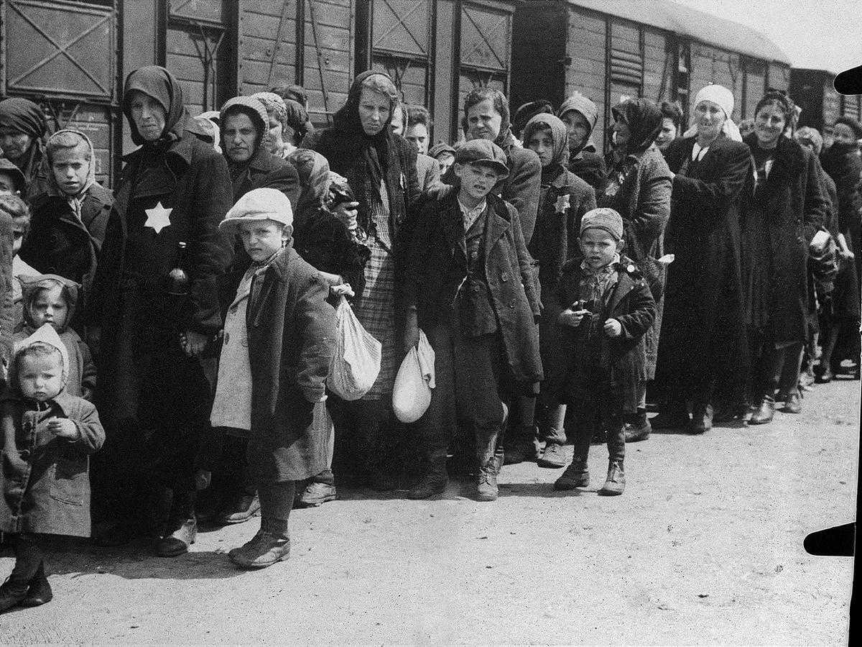
Doutrina racial nazi - extermínio em massa dos judeus
No início da guerra, os judeus foram confinados a guetos e posteriormente enviados para campos de concentração. As primeiras purgas na Ucrânia foram efectuadas na Halytchyná (Galícia), onde foram mortas 670 000 pessoas. No total, cerca de 1,5 milhões de pessoas foram vítimas do Holocausto na Ucrânia.
Os locais na Ucrânia onde ocorreram as execuções de grande escala são Babyn Yar (em Kyiv), Bohdanivka (na região de Odesa), Drobytskyi Yar (em Kharkiv) e Kamianets-Podilskyi.
Judeus da Transcarpática antes da separação.
Campo de concentração de Auschwitz. 1944

Slide 9
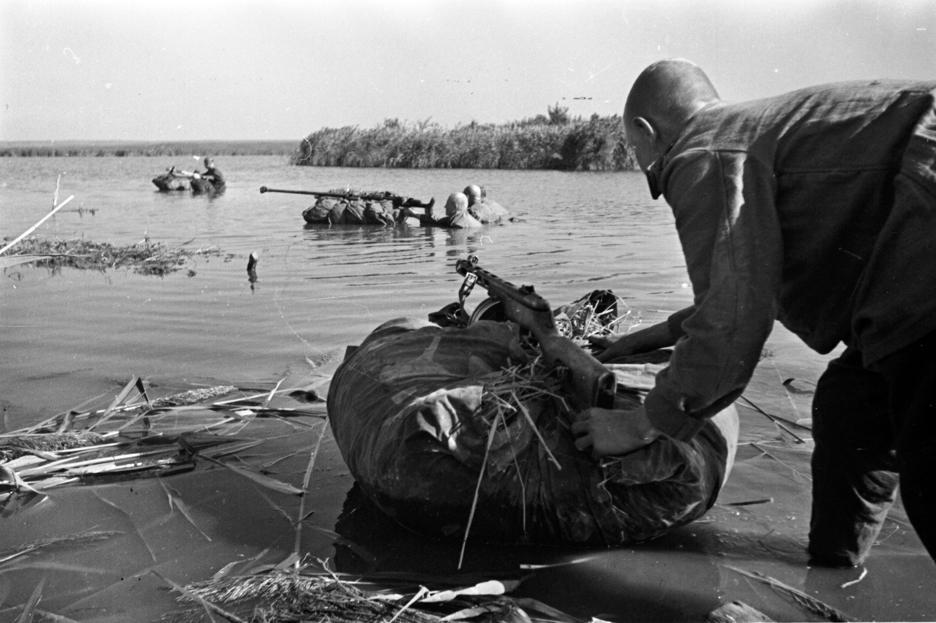
Expulsão dos nazis da Ucrânia (dezembro de 1942 - novembro de 1944)
A expulsão das tropas inimigas começou na região de Luhansk. No verão e no outono de 1943, o Exército Vermelho conduziu operações ofensivas (Belgorod-Kharkiv, Donbas, Zaporizhzhia e Kyiv) e alcançou o rio Dnipro.
Na primavera de 1944, a frente alemã perto dos Cárpatos foi rompida. Em novembro, os nazis foram completamente expulsos da Ucrânia. A luta deslocou-se para o resto da Europa.
Soldados do Exército Vermelho atravessam o rio Dnipro. Novembro de 1943

Slide 10
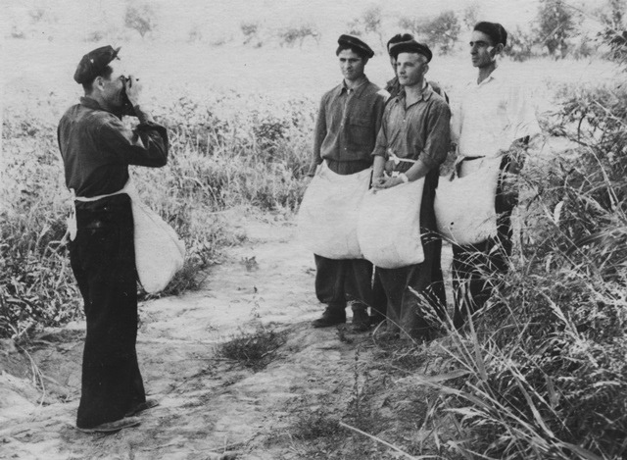
Deportações - crimes em massa do regime soviético
Logo após a expulsão dos nazis da Crimeia, as autoridades soviéticas iniciaram a deportação dos tártaros da Crimeia. Em maio-junho de 1944, cerca de 200 000 representantes do povo indígena da Crimeia e mais de 40 000 búlgaros, arménios, gregos, turcos e ciganos foram expulsos à força.
A deportação de ucranianos da Polónia em 1944-1946 afetou os territóriso de Lémkivshchyna, Nadsyannya, Podlásie e Khólmshchyna. Mais de 480.000 ucranianos foram deportados para o interior da Ucrânia.
Tártaros da Crimeia deportados colhem algodão na Ásia Central

Slide 11
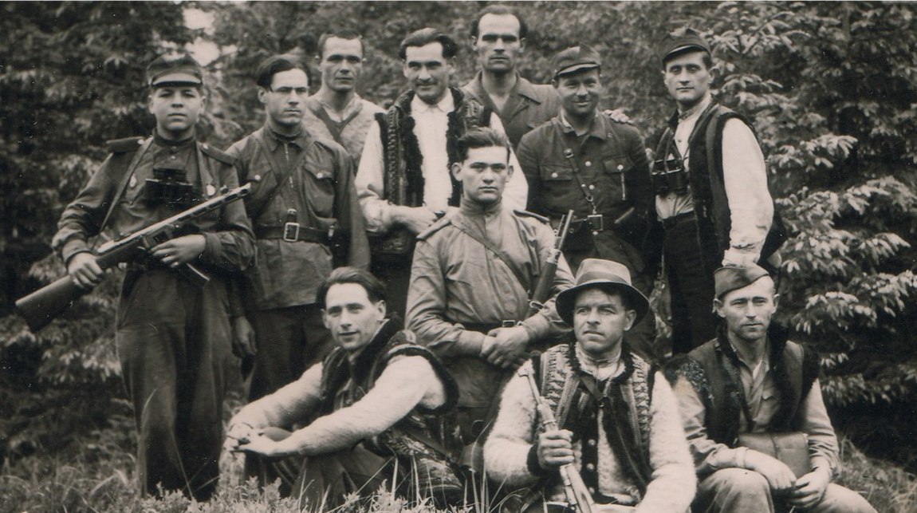
Movimento de libertação ucraniano.
Exército Insurreto Ucraniano – UPA
(abreviatura em ucraniano )
Durante a Segunda Guerra Mundial, existiu na Ucrânia uma resistência nacional que lutava pela independência. A Organização dos Nacionalistas Ucranianos tornou-se o centro político, e
o Exército Insurreto Ucraniano foi o braço militar.
Os insurgentes organizaram mais de 2.000 acções anti-nazis. Também combateram o regime soviético. No total, cerca de 100.000 soldados passaram pelas fileiras da UPA.
Soldados da UPA nos Cárpatos. 1946

Slide 12
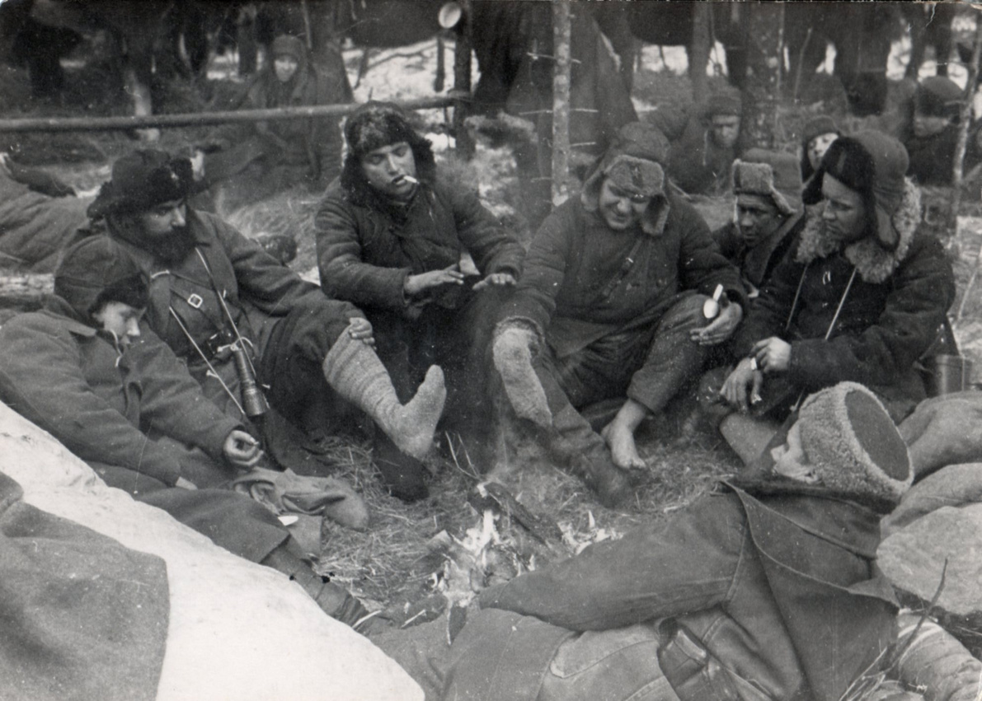
Movimento DOS Partisans (DA resistência) Soviéticos
Os guerrilheiros vermelhos lutaram contra os nazis e prepararam o regresso do regime soviético à Ucrânia. O movimento foi organizado pela direção do partido da União Soviética e pelo Comissariado Popular para os Assuntos Internos (NKVD, abreviatura soviética). Os guerrilheiros eram abastecidos com dinheiro e armas, e as suas acções eram coordenadas.
No period de 1941 a 1944, entre 115 e 180 mil pessoas lutaram nas unidades de partisans sovieticos na Ucrânia.
Os partisans da unidade Chernihiv-Volyn de Fedorov durante uma incursão na Ucrânia ocidental. 1943

Slide 13
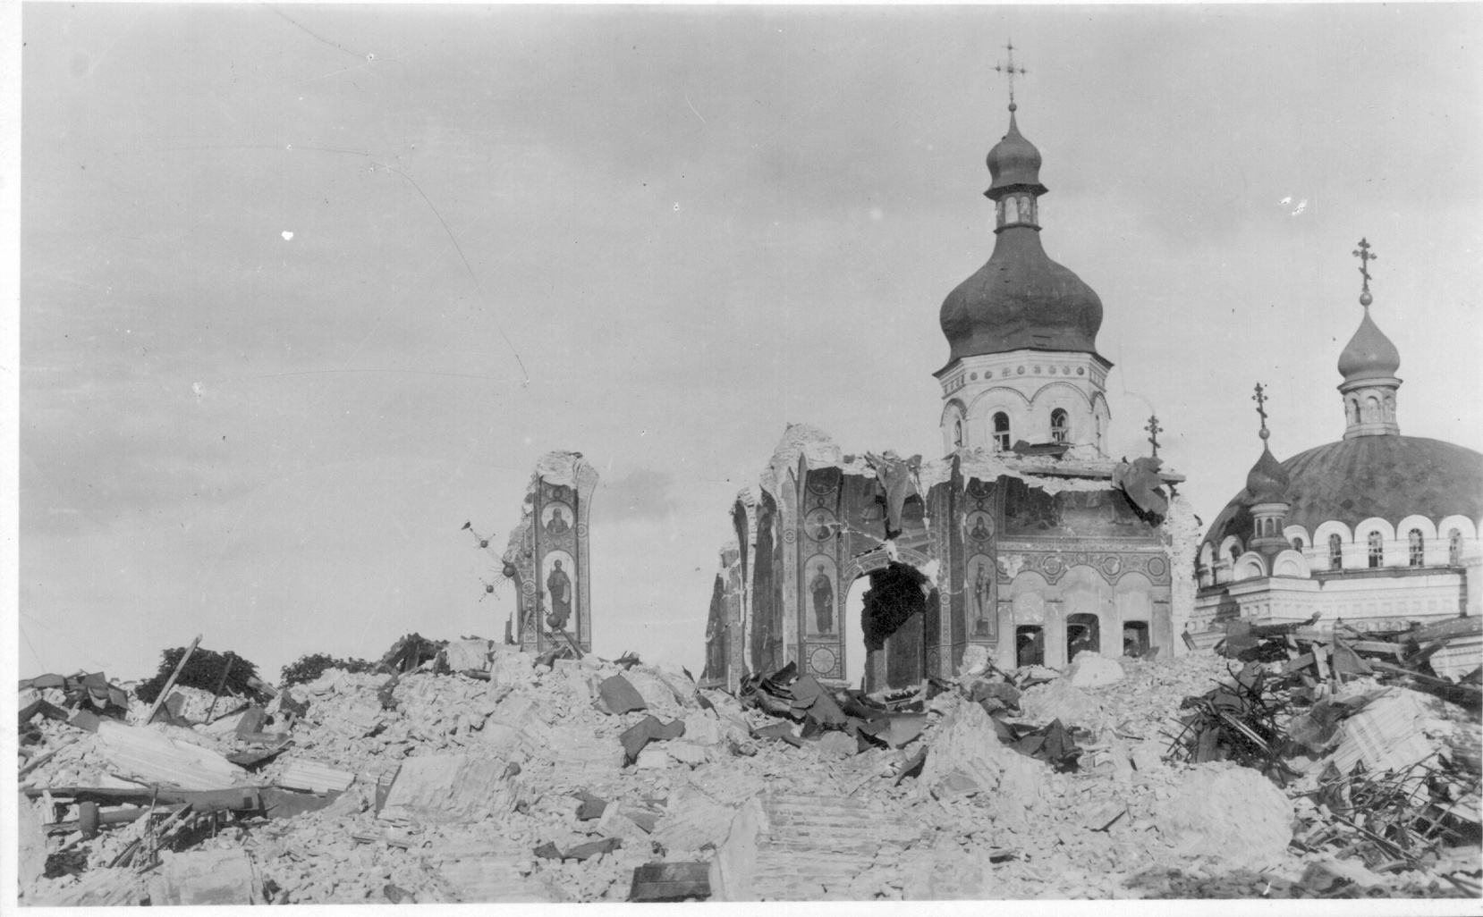
A Segunda Guerra Mundial foi o maior conflito armado
da história da humanidade
Durante a guerra, a frente de batalha atravessou duas vezes as terras ucranianas. A tática da terra queimada foi utilizada tanto pelo Exército Vermelho como pelo exército do Terceiro Reich. Surgiu assim um movimento de resistência sem precedentes.
As perdas humanas totais na Ucrânia estão estimadas em 8 milhões de vidas. A expulsão dos nazis não trouxe liberdade à Ucrânia, mas resultou no regresso do terror comunista.
Ruínas da Catedral da Assunção de Kyiv Pechersk Lavra. 1942

Slide 14
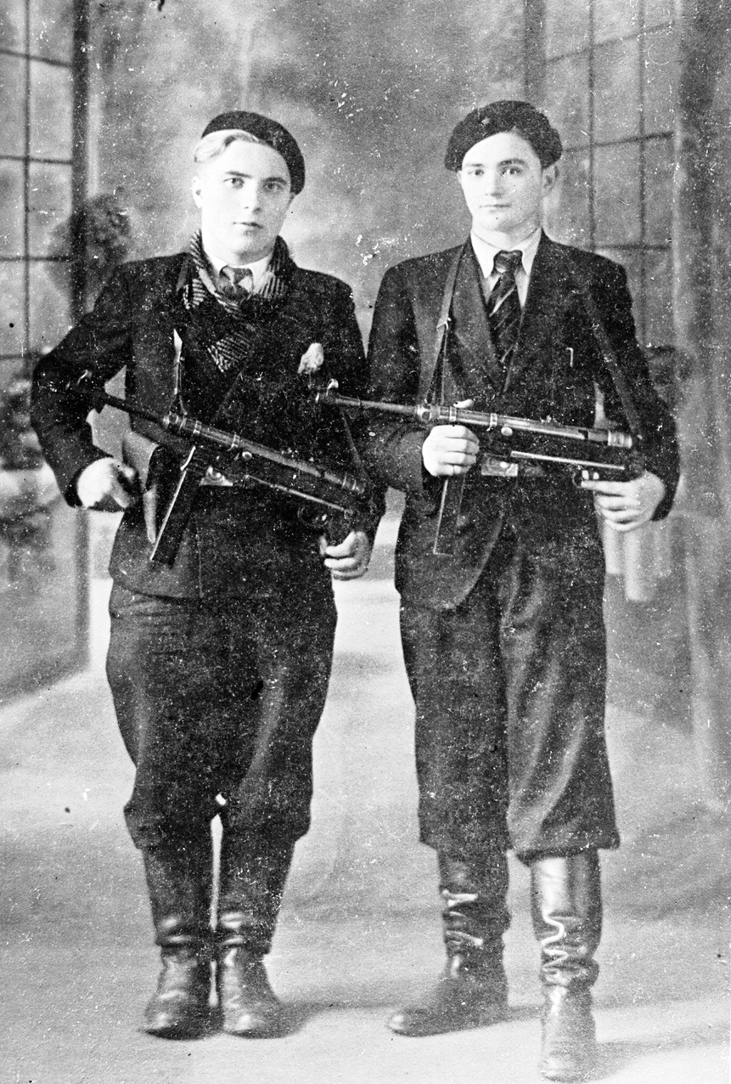
Heroísmo e CORAGEM dos ucranianos
noutros exércitos do mundo
Milhões de ucranianos lutaram abnegadamente contra o nazismo em diversos exércitos regulares em todo o mundo. Centenas de milhares lutaram em estruturas de resistência e de insurreição. Cerca de 7 milhões de pessoas lutaram no Exército Vermelho.
Os ucranianos também fizeram parte de formações militares na Polónia, nos Estados Unidos da América, no Canadá e na França.
Yurii Boiko e Yakym Garnyk, partisans ucranianos em França. 1945

Slide 15
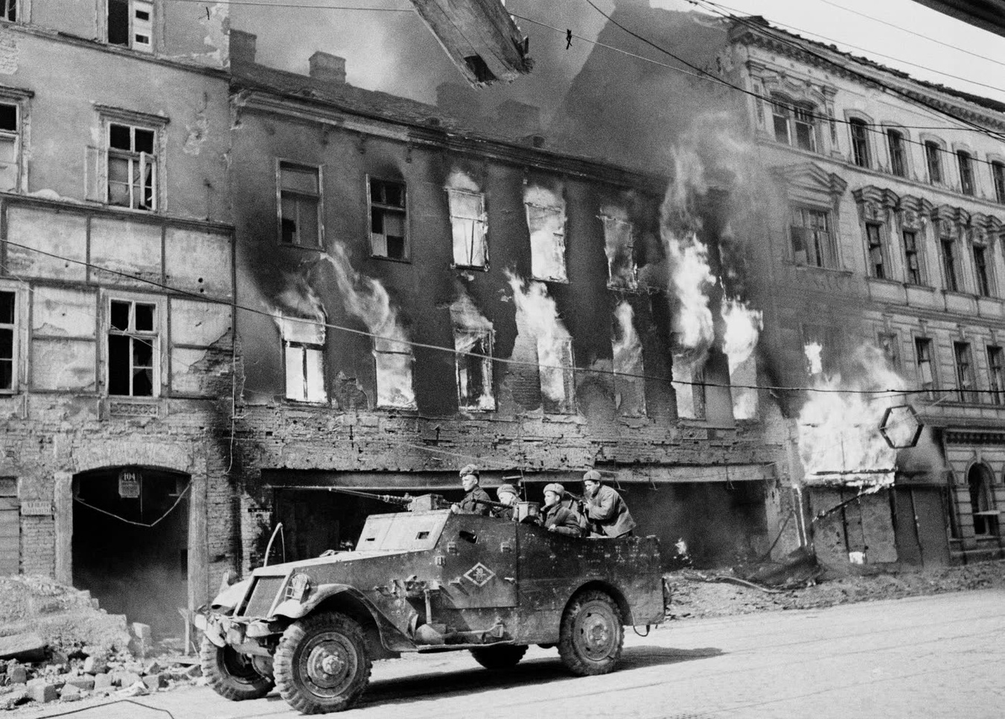
O fim da guerra na Europa
Após a expulsão dos nazis da Ucrânia, o Exército Vermelho lançou operações ofensivas na Europa. Em particular, em Viena e Berlim. As 1ª, 2ª Frentes bielorrussas e 1ª Frente ucraniana participaram na conquista da capital da Alemnha nazi.
No dia 8 de maio de 1945, o Ato de Rendição da Alemanha foi assinado nos subúrbios de Berlim.
Um veículo blindado de transporte de pessoal soviético da 3ª Frente Ucraniana em Viena. Abril de 1945

